Slide 1




ỦY BAN NHÂN DÂN QUẬN LONG BIÊN
TRƯỜNG TIỂU HỌC ĐÔ THỊ VIỆT HƯNG
BÀI GIẢNG ĐIỆN TỬ
KHỐI 3
MÔN: TN&XH

Slide 2


Slide 3


Slide 4


Slide 5

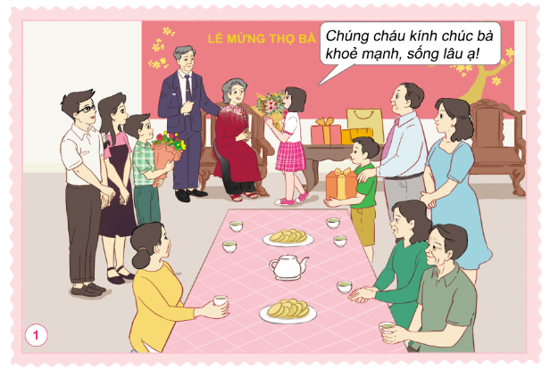
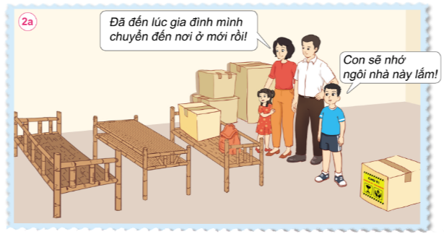
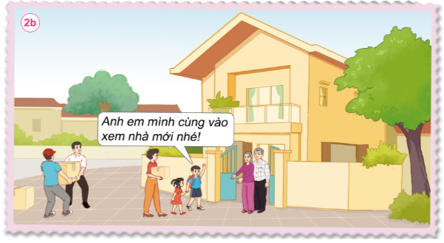
1. Nêu tên sự kiện của gia đình bạn Hà và bạn An trong các hình sau đây?
Chuyển từ ngôi nhà cũ sang ngôi nhà mới
Lễ mừng thọ bà

Slide 6

Tình cảm của 2 bạn đối với những kỉ niệm đó ra sao?
Tình cảm của 2 bạn đối với những kỉ niệm:
Vui mừng khi được chúc thọ bà
Luyến tiếc khi phải rời xa ngôi nhà cũ và vui vẻ, hào hứng khi đến với căn nhà mới.

Slide 7


Trong cuộc sống của chúng ta diễn ra rất nhiều những sự kiện, những kỉ niệm đáng nhớ. Đó chính là những kỉ niệm bên gia đình thân yêu của chúng ta.

Slide 8


Slide 9


Slide 10
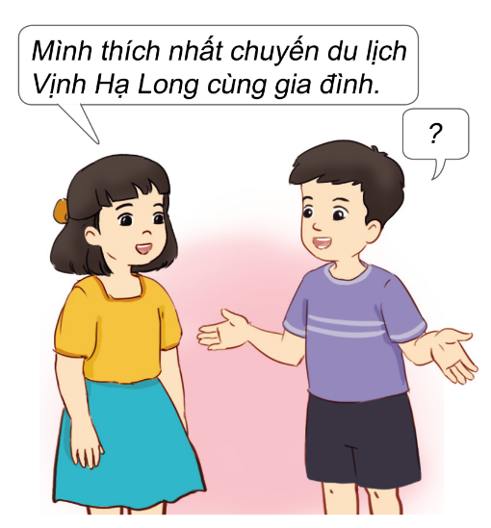
Chia sẻ với các bạn về một số ngày kỉ niệm quan trọng của gia đình em
Những ngày kỉ niệm đó có ý nghĩa như thế nào với em và gia đình?

